Slide 1


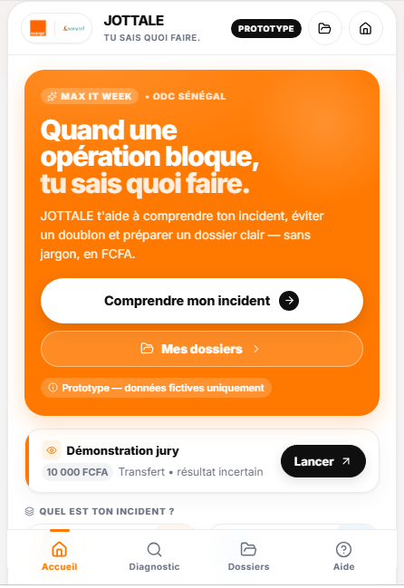
MAX IT WEEK • PROTOTYPE INNOVATION
« Votre transfert de 10 000 FCFA semble bloqué.
Vous recommencez ? »
JOTTALE — Quand une opération bloque, tu sais quoi faire.
Le compagnon d'auto-assistance Max It qui transforme l'incertitude et la peur du double débit en une action guidée, claire et rassurante.

Slide 2
MAX IT WEEK • ORANGE DIGITAL CENTER SÉNÉGAL
L'Incertitude Client : Coût Caché & Friction Majeure
1. Le Réflexe du Doublon
Un réseau lent ou un délai d'attente pousse l'utilisateur à retenter immédiatement le transfert, risquant un double débit évitable.
L'OPPORTUNITÉ MAX IT
Transformer un moment d'anxiété en un parcours de prise en charge structuré, pédagogique et autonome.
• Éviter les tentatives répétées inutiles
• Éduquer sur la vérification de l'historique
• Pré-qualifier la demande pour l'assistance
2. La Friction Support
Le client contacte le service client en détresse, sans référence, sans chronologie et sans les détails exacts de l'écran d'erreur.
3. L'Impact sur la Confiance
L'incertitude sur les opérations financières fragilise la perception de fiabilité de l'application mobile en temps réel.

Slide 3
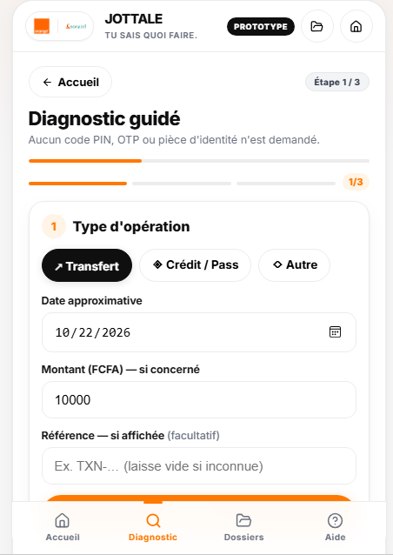
MAX IT WEEK • ORANGE DIGITAL CENTER SÉNÉGAL
JOTTALE : Le Parcours Guidé d'Auto-Assistance
01
Étape 1 : Qualification
Sélection de l'incident (Transfert, Crédit, Pass) & saisie guidée sans données sensibles.
02
Étape 2 : Garde-Fou
Conseil adapté immédiat : invitation à vérifier l'historique avant toute retentative.
03
Étape 3 : Fiche Dossier
Génération d'un dossier structuré avec référence et chronologie partageable au support.

Slide 4
MAX IT WEEK • ORANGE DIGITAL CENTER SÉNÉGAL
Positionnement Distinctif & Indicateurs du Pilote
POURQUOI JOTTALE DÉPASSE UNE FAQ CLASSIQUE ?
FAQ / Chatbot standard :
Propose du texte générique ou renvoie vers un conseiller sans structuration préalable de l'incident.
Approche JOTTALE :
Accompagnement étape par étape, garde-fou anti-doublon contextuel, et création d'un livrable (dossier structuré).
Complémentarité :
Ne remplace pas le support Orange mais pré-qualifie la demande du client pour accélérer la résolution.
INDICATEURS À MESURER LORS DU PILOTE
• Complétude du Dossier
Pourcentage d'informations exploitables (référence, heure, capture) transmises au support.
• Réduction des Doublons
Baisse mesurée des secondes tentatives immédiates après un message d'incertitude.
• Temps de Traitement Support
Gain de temps pour l'agent de niveau 1 grâce au résumé standardisé JOTTALE.
• Satisfaction Client (CSAT)
Clarté ressentie de la consignes pendant l'incertitude.

Slide 5
MAX IT WEEK • ORANGE DIGITAL CENTER SÉNÉGAL
Feuille de Route & Appel à l'Action
PHASE 1 (AUJOURD'HUI)
Prototype Validé
Maquette interactive fonctionnelle, parcours d'auto-diagnostic et démonstration jury.
PHASE 2 (PROCHAINE ÉTAPE)
Pilote Utilisateur
Test auprès d'un panel restreint de clients Max It pour mesurer la clarté et le taux de complétude.
PHASE 3 (VISION)
Intégration API Orange
Étude d'intégration officielle (sous réserve d'accord) pour l'interrogation automatique des statuts d'opération.
NOTRE DEMANDE AU JURY MAX IT WEEK
L'opportunité de co-construire un pilote expérimental avec les équipes Customer Experience et Orange Money de Sonatel.
« Transformons l'incertitude client en sérénité numérique dès aujourd'hui. »

